Slide 1
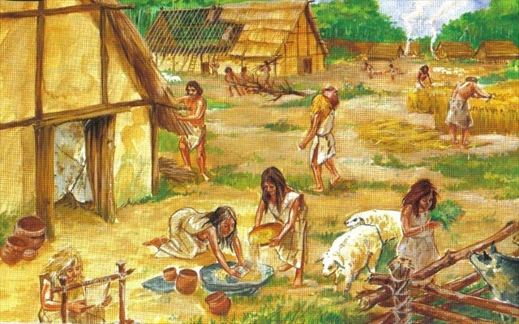
Kamenná doba – pastieri a roľníci
Mgr. Tomáš Takáč

Slide 2
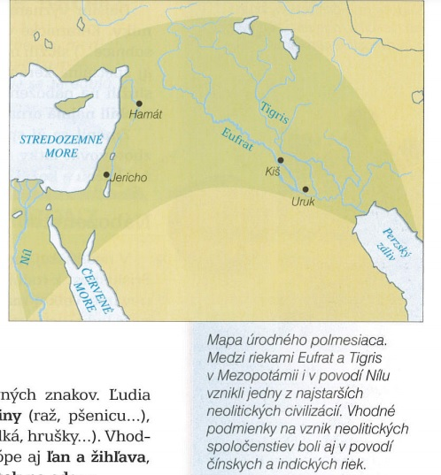
Neolitická revolúcia
Revolúcia = prudká, rýchla a výrazná zmena v spoločnosti.
Človek prestal byť koristníkom a zberačom, začína byť pastier a roľník.
Naučil sa potraviny dorábať.
Do Európy sa šírila z jedného centra, tzv. úrodného polmesiaca.

Slide 3
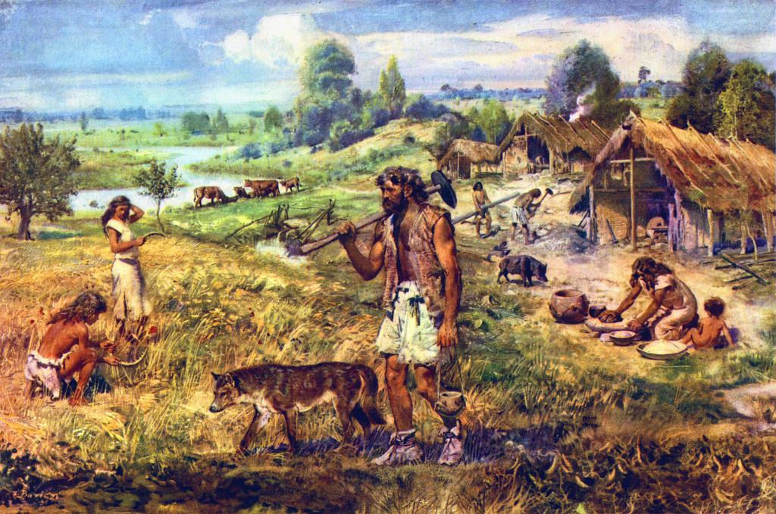
Roľníctvo a pastierstvo
Začali pestovať kultúrne plodiny – obilniny, strukoviny a ovocie.
Pestoval sa aj ľan a žihľava na výrobu látok a odevov.
Práca na poli bola namáhavá.
Nepoznali ešte motyky, hrable ani koleso.
Domestikovali ovce, kozy, neskôr aj dobytok a hydinu.
Okrem mäsa mali mlieko, syry a vajcia.
Kožušinu a vlnu využívali pri výrobe odevov.

Slide 4
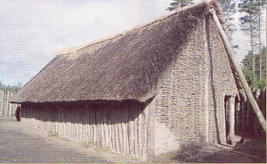
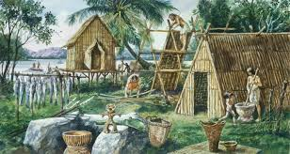
Stavba príbytkov
Začali si stavať stále príbytky v blízkosti svojich polí a osád.
V domoch žilo viacero rodov spoločne so zvieratami.
Začali si chrániť svoje obydlia palisádami.

Slide 5
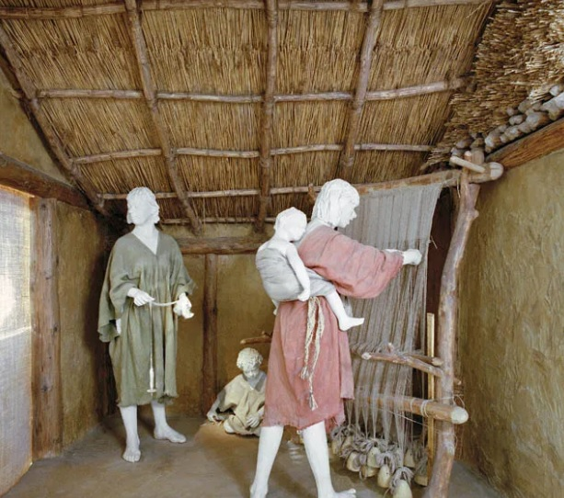
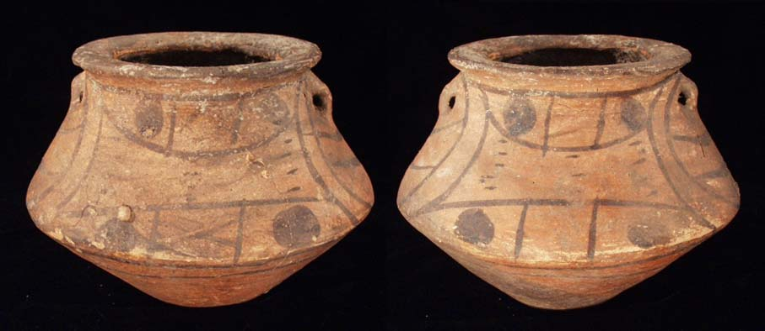
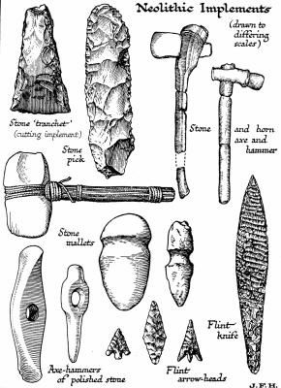
Ako si uľahčiť život
Vyrábali brúsené a vŕtané kamenné nástroje.
Významným objavom bola výroba pálenej keramiky.
Hrnce, taniere, misy, džbány.
Sošky a posvätné predmety.
Keramické predmety zdobili ornamentmi.
Zmenil sa aj spôsob odievania, naučili sa tkaním zhotovovať látky.

Slide 6
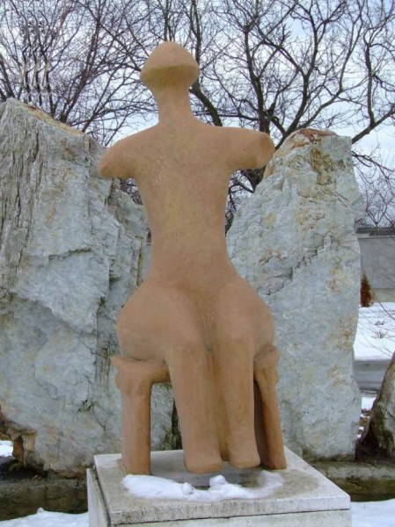
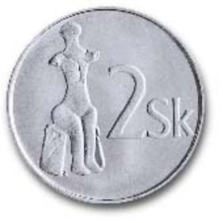
Náboženstvo v neolite
Významné postavenie mali ženy.
Príslušnosť k rodine sa určovala podľa matky.
Uctievanie Veľkej matky, ktorá bola pôvodcom života.
Uctievali tiež Mesiac, pretože podľa neho určovali čas.
Neolitickí ľudia podľa neho vedeli, kedy majú začať so sadením plodín.

